Slide 1
第八章 动态测试

Slide 2
8.2 黑盒测试

Slide 3
8.2.3 因果图
定义
是一种利用图解法分析输入的各种组合情况，从而设计测试用例的方法，该方法充分考虑了输入情况的各种组合及输入条件之间的相互制约关系。
适用范围
适合检查程序输入条件的各种组合情况
产生背景
等价类法、边界值法分析着重考虑输入条件，未考虑输入条件之间的关系

Slide 4
8.2.3 因果图
用因果图生成测试用例的基本步骤
分析软件规格说明描述：原因、结果、标识符
分析软件规格说明描述中的语义：找出逻辑关系
由于语法或环境限制，有些原因与原因之间，原因与结果之间的组合情况不可能出现，添加必要的约束条件
把因果图转换成判定表
把判定表的每一列拿出来作为依据，设计测试用例
Notes:
分析软件规格说明描述：原因、结果、标识符
哪些是原因(即输入条件或输入条件的等价类)
哪些是结果(即输出条件)
给每个原因和结果赋予一个标识符

Slide 5
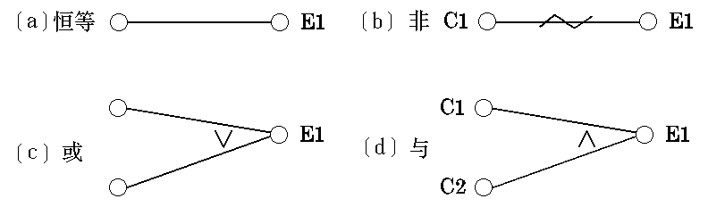
因果图标识
8.2.3 因果图
原因和结果之间的关系有:
C1
C1
C2
①恒等：若C1是1，则E1也是1；否则E1为0。
②非：若C1是1，则E1是0；否则E1是1。
③或：若c1或c2是1，则E1是1；否则E1为0，或”可有任意个输入。
④与：若c1和c2都是1，则E1为1；否则E1为0, 与”也可有任意个输入。
Notes:
在因果图中出现的基本符号用Ci表示原因用Ei表示结果
各结点表示状态，可取值“0”或“1”，“0”表示某状态不出现，“1”表示某状态出现

Slide 6
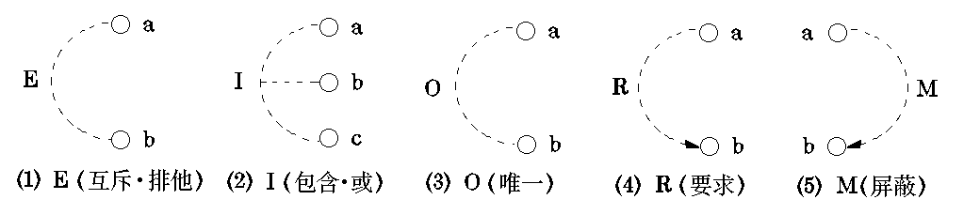
因果图约束
8.2.3 因果图
约束条件符号
A.输入条件的约束有以下4类：
① E约束（互斥/异）：a和b中至多有一个可能为1，即a和b不能同时为1。
② I约束（或）：a、b和c中至少有一个必须是1，即 a、b 和c不能同时为0。
③ O约束（唯一）；a和b必须有一个，且仅有1个为1。
④R约束（要求）：a是1时，b必须是1，即不可能a是1时b是0。
B.输出条件约束类型
输出条件的约束只有M约束（屏蔽/强制）：若结果a是1，则结果b强制为0。
Notes:
表示原因与原因之间，结果与结果之间可能存在约束条件
在因果图中可以附加一些表示约束条件的符号

Slide 7
例子
8.2.3 因果图
某软件规格说明书包含这样的要求：第一列字符必须是A或B，第二列字符必须是一个数字，在此情况下进行文件的修改，但如果第一列字符不正确，则给出信息L；如果第二列字符不是数字，则给出信息M。
Notes:
回顾因果图生成测试用例基本步骤：
1、列出原因、结果
2、找出原因与原因之间、原因与结果之间的关系
3、将因果图转换为判定表
4、根据判定表生成测试用例

Slide 8
8.2.3 因果图
找出原因和结果：
原因：
C1——第一列字符是A
C2——第一列字符是B
C3——第二列字符是一数字
结果：
E1——给出信息L
E2——修改文件
E3——给出信息M

Slide 9
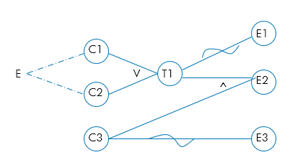
生成因果图
8.2.3 因果图

Slide 10

转换为判定表
8.2.3 因果图
 |  | 1 | 2 | 3 | 4 | 5 | 6 | 7 | 8
条件（原因） | C1 | 1 | 1 | 1 | 1 | 0 | 0 | 0 | 0
 | C2 | 1 | 1 | 0 | 0 | 1 | 1 | 0 | 0
 | C3 | 1 | 0 | 1 | 0 | 1 | 0 | 1 | 0
 | T1 |  |  | 1 | 1 | 1 | 1 | 0 | 0
动作（结果） | E1 |  |  | 0 | 0 | 0 | 0 | 1 | 1
 | E2 |  |  | 1 | 0 | 1 | 0 | 0 | 0
 | E3 |  |  | 0 | 1 | 0 | 1 | 0 | 1
测试用例 |  |  |  | A3 | AM | B5 | BN | C2 | DY
 |  |  |  | A8 | A? | B4 | B! | X6 | P;
Notes:
在因果图中出现的基本符号用Ci表示原因用Ei表示结果
各结点表示状态，可取值“0”或“1”，“0”表示某状态不出现，“1”表示某状态出现

Slide 11
因果图练习
8.2.3 因果图
例如，有一个处理单价为5角钱的饮料的自动售货机软件测试用例的设计。其规格说明如下：
若投入5角钱或1元钱的硬币，押下〖橙汁〗或〖啤酒〗的按钮，则相应的饮料就送出来。
若售货机没有零钱找，则一个显示〖零钱找完〗的红灯亮；
投入1元硬币并押下按钮后，饮料不送出来而且1元硬币也退出来。
若有零钱找，则显示〖零钱找完〗的红灯灭，在送出饮料的同时退还5角硬币。

Slide 12
因果图练习
8.2.3 因果图
分析规格说明，列出原因和结果
原因:
售货机有零钱找；
投入1元硬币；
投入5角硬币；
押下橙汁按钮；
押下啤酒按钮
结果：
售货机〖零钱找完〗灯亮；
退还1元硬币；
找还5角硬币；
送出橙汁饮料；
送出啤酒饮料

Slide 13
因果图练习
8.2.3 因果图
分析这一段说明，列出原因和结果
建立中间结点，表示处理中间状态
11.投入1元硬币且押下饮料按钮；
12.押下〖橙汁〗或〖啤酒〗的按钮
13.应当找5角零钱并且售货机有零钱找；
14.钱已付清
画出因果图
所有原因结点列在左边
所有结果结点列在右边
上文结果中的22与 23 ，24 与 25 不能同时发生
分别加上约束条件E
因果图转换成判定表

Slide 14
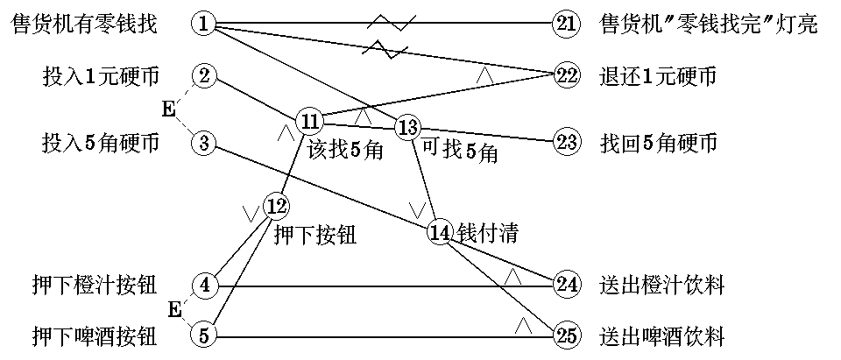
因果图练习
8.2.3 因果图

Slide 15
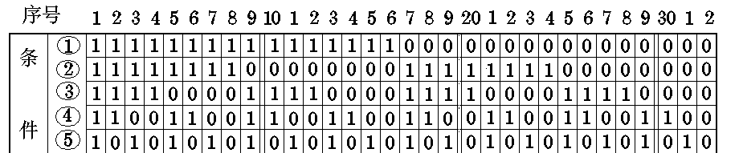
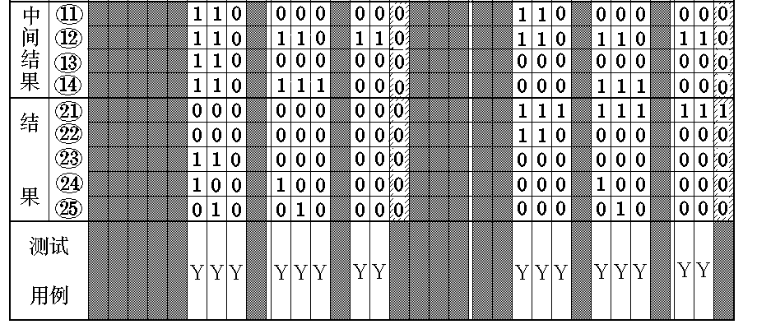
8.2.3 因果图
因果图练习
Notes:
阴影部分表示因违反约束条件的不可能出现的情况，删去
第16列与第32列因什么动作也没做，也删去
最后可根据剩下的16列作为确定测试用例的依据

Slide 16
8.2.3 因果图
小结
因果图方法是一个非常有效的黑盒测试方法
它能够生成没有重复性的且发现错误能力强的测试用例
而且对输入、输出同时进行了分析
从因果图生成的测试用例包括了所有输入数据的取“真”与取“假”的情况
构成的测试用例数目达到最少
测试用例数目随输入数据数目的增加而线性地增加
如果哪个开发项目在设计阶段就采用了判定表，也就不必再画因果图
可以直接利用判定表设计测试用例了

Slide 17
8.2.4 随机测试
随机测试指测试输入数据是所有可能输入值中随机选取的，是一种基本的黑盒测试方法。
随机选取用随机模拟的方法，包括用伪随机数发生器、硬件随机模拟器产生输入数据。
这种方法能够获得大量的测试数据，测试人员只需规定输入变量的取值区间、在需要的时候提供必要的变换机制，使产生的随机数服从预期的概率分布。
不能事先将测试的输入数据存入文档，在排错时无法重现测试中错误发生的过程，难以进行回归测试
补救的办法是将随机产生的测试数据记录备用

Slide 18
8.2.5 猜错法
猜错法是基于经验和直觉推测程序中所有可能存在的各种错误，从而有针对性地设计测试用例的方法。
猜错法的基本思想：列举出程序中所有可能有的错误和容易发生错误的特殊情况，根据它们选择测试用例。
经过大量的经验总结，程序中容易出错的情况有：
1）输入数据为零或输出数据为零往往容易发生错误；
2）如果输入或输出的数目允许变化，则输入或输出的数目为1或0的情况是 容易出错的情况等。
3）还要仔细分析程序的规格说明书，注意找出其中遗漏或省略的部分，以便 设计出相应的测试方案，检测程序员对这些部分的处理是否正确。

Slide 19
8.2.6 探索性测试
探索性测试是一种测试思维技术。它没有很多实际的测试方法、技术和工具，但是却是所有测试人员都应该掌握的一种测试思维方式。
定义：同时设计测试和执行测试。
基本过程：
识别软件系统的用途；
识别软件系统提供的功能；
识别软件系统潜在的不稳定的区域；
在探索软件系统的过程中记录关于软件的信息和问题。
四个类型
自由探索式测试
基于场景的探索式测试
基于策略的探索式测试
基于反馈的探索式测试
Notes:
探索性测试强调测试人员的主观能动性，抛弃繁杂的测试计划和测试用例设计过程，强调在碰到问题时及时改变测试策略。

Slide 20
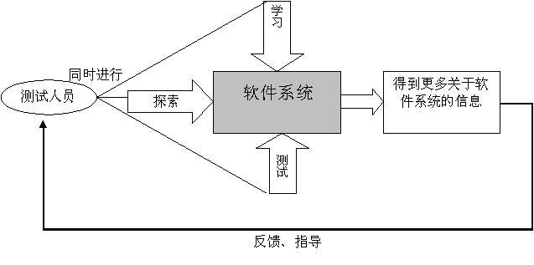
8.2.6探索性测试
探索性测试过程图
Notes:
强调测试设计和测试执行的同时性，相对于传统软件测试过程中严格的“先设计，后执行”来说的，测试人员通过测试来不断学习被测系统，同时把学习到的关于软件系统的更多信息通过综合的整理和分析，创造出更多的关于测试的主意。

Slide 21
8.3 灰盒测试

Slide 22
8.3.1“灰盒”测试概念
“灰盒”测试与白盒测试的区别
“白盒”测试在测试过程中测试者可以看到被测的源程序，通过分析程序的内部结构，根据其内部结构设计测试用例
理想的“白盒”测试应该使选取的测试用例覆盖所有的路径
这是不可能的
“白盒”测试它不关注测试程序的外部功能
灰盒测试无需关心模块内部的实现细节

Slide 23
8.3.1“灰盒”测试概念
灰盒测试与黑盒测试的区别
“黑盒”测试是在测试者完全不考虑程序内部结构和内部特征的情况下，根据需求规格说明书设计测试用例和推断的测试结果的正确性
“黑盒”测试只考虑了程序的输入，以及在该情况下的输出，并没有考虑程序的内部结构。
灰盒测试需关心模块与模块之间的交互。
Notes:
测试用例的选择只考虑了程序的输入，以及在该情况下的输出，并没有考虑程序的内部结构
程序内部结构是否规范、结构化程度的好坏、系统性能如何等都得不到测试

Slide 24
8.3.1“灰盒”测试概念
“灰盒”测试是一种综合测试法，它将“黑盒”测试、“白盒”测试、回归测试结合在一起，构成一种无缝测试技术。
灰盒测试一种软件全生命周期测试法，该方法通常是深入到用Ada/C/Fortran或汇编语言开发的嵌入式应用软件代码中进行功能的测试，或者与Web服务一起使用。
Notes:
要进行较全面的程序测试，分别用“白盒”和“黑盒”测试方法
这样做不但浪费时间，而且测试的效果不一定好

Slide 25
8.3.1“灰盒”测试概念
“灰盒”测试思想
基于程序运行时的外部表现同时又结合程序内部逻辑结构来设计用例，执行程序并采集程序路径执行信息和外部用户接口结果的测试技术
其目的是验证软件满足外部指标以及软件的所有通道或路径都进行了检验
通过该程序的所有路径都进行了检验和验证后，就得到了全面验证

Slide 26
8.3.1“灰盒”测试概念
以程序的主要功能和主要性能为测试依据
根据程序图、功能说明书以及测试者的实践经验来设计
在现在的测试工程中，最常见的“灰盒”测试是集成测试
重点关注软件系统的各个模块之间的相互关联，即模块之间的互相调用、数据传递、同步/互斥、等等

Slide 27
8.3.1“灰盒”测试概念
灰盒测试的特性
根据需求规格说明文档来进行测试用例的设计，但它要深入到系统内部的特殊点来进行功能测试和结构测试
“灰盒”测试通常是在“白盒”测试之后，大规模集成测试之前进行
“灰盒”测试需要了解代码工程的实现
“灰盒”测试是通过类似“白盒”测试的方法进行的
“灰盒”测试是由测试人员进行测试的
Notes:
“灰盒”测试特性
“灰盒”测试同“黑盒”测试一样，也是根据需求规格说明文档来进行测试用例的设计
但它要深入到系统内部的特殊点来进行功能测试和结构测试，如进行单元接口测试，就是通过将接口参数传递到被测单元中，检验软件在测试执行环境控制下的执行情况
“灰盒”测试通常是在“白盒”测试之后集成测试之前进行
“灰盒”测试通常在程序员做完“白盒”测试之后，在功能测试人员进行大规模集成测试之前进行
“灰盒”测试需要了解代码工程的实现
“灰盒”测试是通过类似“白盒”测试的方法进行的
是通过编写代码，调用函数或者封装好的接口进行，但无需关心程序模块内部的实现细节，依然可把它当成一个黑盒
“灰盒”测试是由测试人员进行测试的

Slide 28
8.3.1“灰盒”测试概念
“灰盒”测试的优点
1、能够进行基于需求的覆盖测试和基于程序路径覆盖的测试；
2、测试结果可以对应到程序内部路径，便于bug的定位、分析和解决；
3、能够保证设计的“黑盒”测试用例的完整性，防止遗漏软件的一些不常用的功能或功能组合；
4、能够需求或设计不详细或不完整对测试造成的影响。

Slide 29


8.3.1“灰盒”测试概念
灰盒测试的不足
投入的时间比“黑盒”测试大概多20-40%的时间
对测试人员的要求比“黑盒”测试高
要求测试人员清楚系统内部由哪些模块构成，模块之间如何协作
不如白盒测试深入
不适用于简单的系统

Slide 30
8.3.2 “灰盒”测试步骤与应用举例
“灰盒”测试的准备
(1) 在测试中，部署产品之外，还要安装源代码。从源代码编译生成的目录中运行软件；
(2) 需要代码覆盖率工具的配置；部署可以针对本软件开发语言的代码覆盖率工具；
(3) 测试人员要具备阅读代码的能力，其对开发语言的熟悉程度和程序设计经验多少决定了采用“灰盒”测试能够取得多大的好处，所以配置这方面的测试人员或进行必要的培训是必要的。
Notes:
（因为这是航空领域的实例，有些是专业术语或缩写，但这不影响阅读）

Slide 31
8.3.2 “灰盒”测试步骤与应用举例
“灰盒”测试的步骤
1、确定程序的所有输入和输出；
2、确定程序所有状态；
3、确定程序主路径；
4、确定程序的功能；
5、产生试验子功能X的输入，这里X为许多子功能之一；
6、制定验证子功能的X的输出；
7、执行测试用例X的软件；
8、检验测试用例X结果的正确性；
9、对其余子功能，重复(7)和(8)；
10、重复(4)～(8)，然后再进行(9)，进行回归测试。

Slide 32
8.3.2 “灰盒”测试步骤与应用举例
下面是根据一个实例来介绍一种传统的“白盒”测试与“黑盒”测试相结合的“灰盒”测试方法的应用。
（1） 阅读需求
SDRD26537 (Software Design Requirement Document)
Requirement: Yes
Delivery: AESS
Magnetic Heading shall be ser invalid if value outside range of 180 inclusive
and 180 exclusive.
[/TCAS TPA-100X/Tests]
需求要求飞机在巡航过程中它的有效磁场角度范围为[–180，180]。

Slide 33
8.3.2 “灰盒”测试步骤与应用举例
（2） 分析需求
这个例子很简单，根据分析，测试人员优先选择“黑盒”测试方法的边界值分析方法，并确定取值范围为[-180，180]。
设计一个健壮最坏情况边界值分析测试用例如下：–180.1， –180.0， –179.9， –1.0， 0.0， 1.0， 180.0， 179.9 。

Slide 34
8.3.2 “灰盒”测试步骤与应用举例
（3） 根据分析写出测试用例脚本
详细的测试用例脚本由于篇幅太长，故不在这里一一写出。然后将测试用例脚本在测试环境里运行出结果。
但是在后面的测试工作中出现了意外，虽然测试用例的结果获得了通过，但是在做代码的“白盒”覆盖率时，未达到规定的覆盖率要求。为什么这么简单的一个单元测试失败了呢？在重新分析了需求和测试脚本以后，我们排除了这两方面带来的问题，原因很可能出在根据需求设计的脚本和源代码的实现有出入。

Slide 35
8.3.2 “灰盒”测试步骤与应用举例
（4） 分析相应的源代码
经过对源代码的仔细分析，果然发现了问题所在。由于“黑盒”测试的特征以及DO-178B的规范，测试人员是完全根据需求文档来设计的测试用例。而需求文档在设计的时候设置的磁角度精确值统一为0.1，但是在实际软件开发过程中，因为可靠性的要求，精确度提升到了0.001。需求文档却未相应更新，导致最终的覆盖率失败。在这里，不能取179.9，而必须取179.998，才能完全覆盖到语句，这就是“黑盒”测试与“白盒”测试相结合的产物。

Slide 36
课后作业
什么是“灰盒”测试？我们如何开展“灰盒”测试？
什么是因果图分析法？我们如何用因果图生成测试用例？

